Slide 1
CHÀO MỪNG CÁC EM ĐẾN VỚI BUỔI HỌC!

Slide 2
KHỞI ĐỘNG
Mô tả lại con đường hấp thụ, vận chuyển nước và muối khoáng ở rễ
Quá trình thoát hơi nước ở lá cây diễn ra như thế nào? Nêu những vai trò của quá trình thoát hơi nước đối với cây.

Slide 3
BÀI 31
THỰC HÀNH CHỨNG MINH THÂN VẬN CHUYỂN NƯỚC VÀ LÁ THOÁT HƠI NƯỚC

Slide 4
NỘI DUNG BÀI HỌC
THÍ NGHIỆM CHỨNG MINH THÂN VẬN CHUYỂN NƯỚC
THÍ NGHIỆM CHỨNG MINH LÁ THOÁT HƠI NƯỚC

Slide 5
01
CHUẨN BỊ

Slide 6
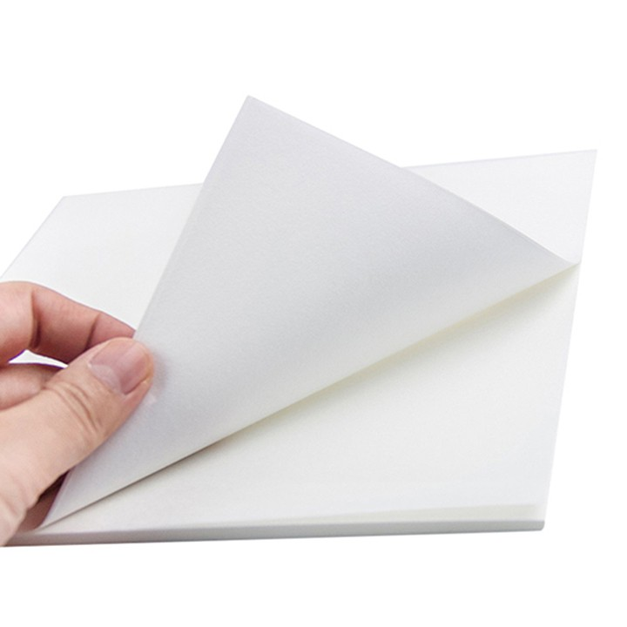
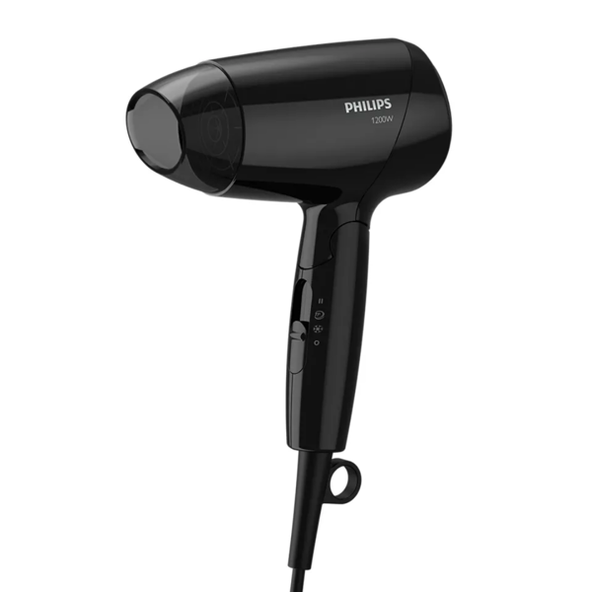
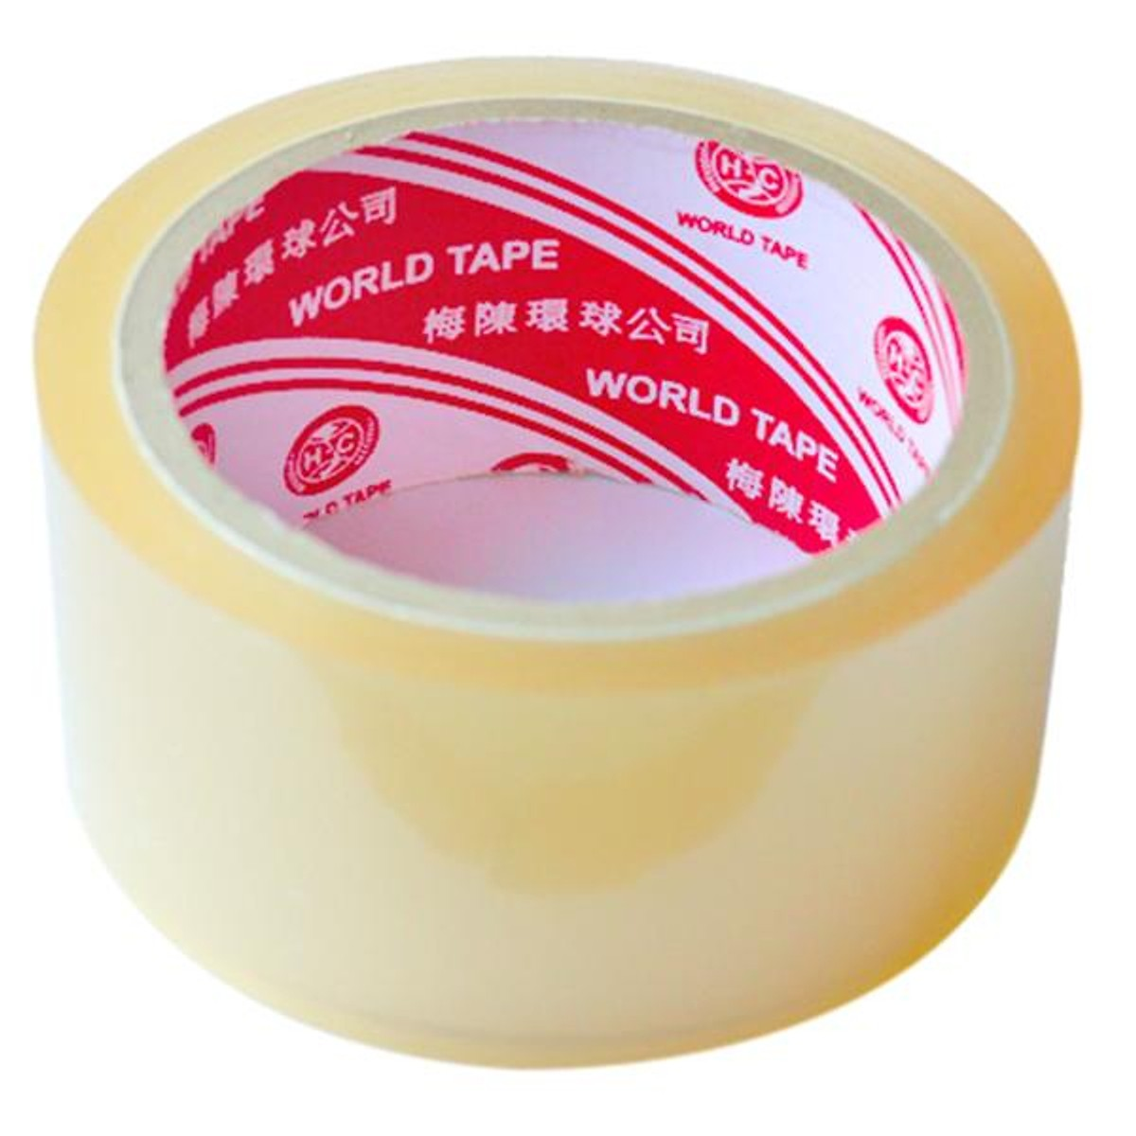
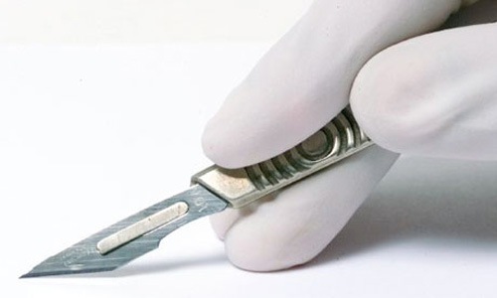
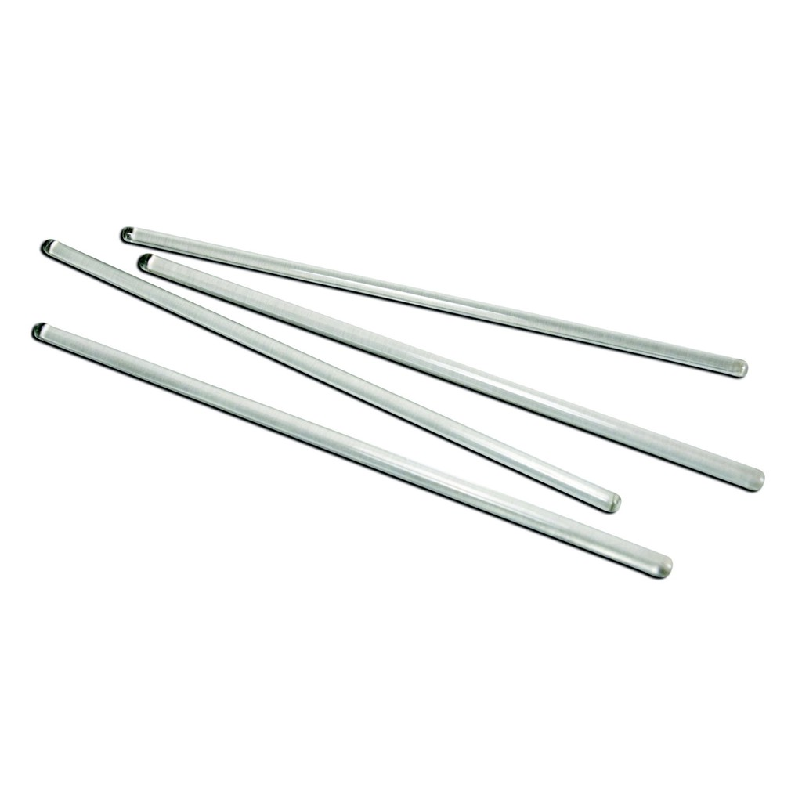
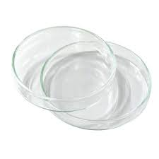
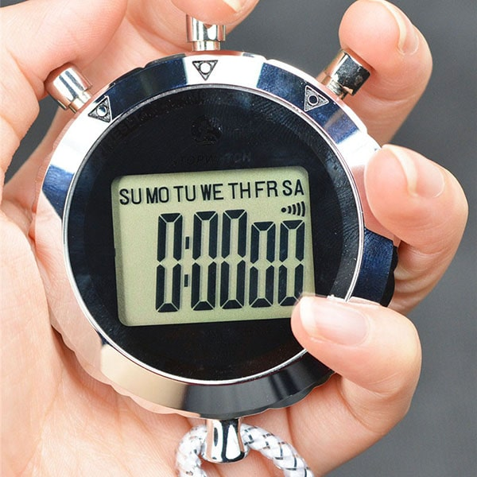
- Dụng cụ:

Slide 7
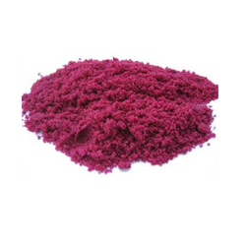
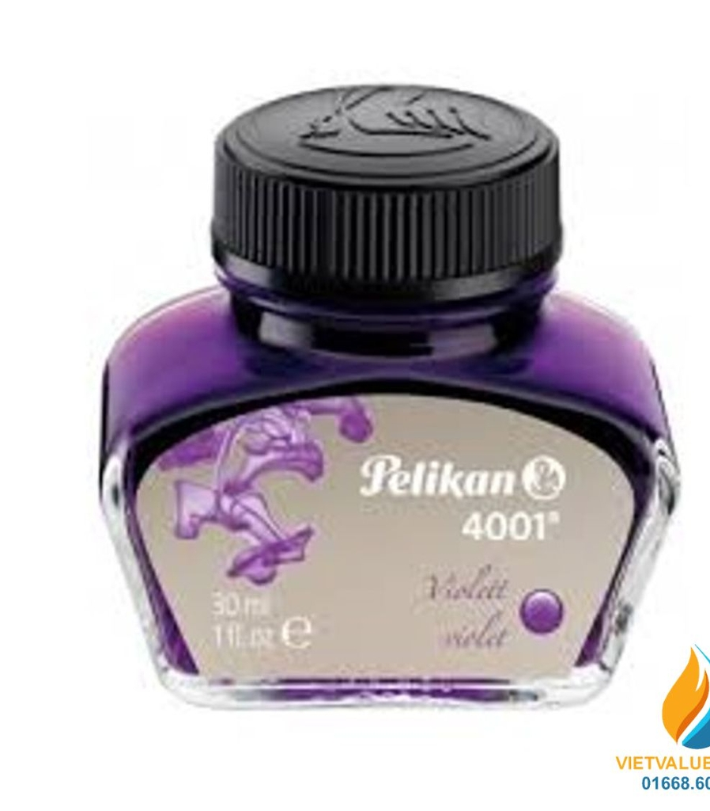
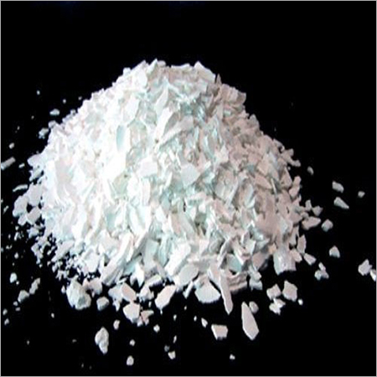
- Hóa chất:
Nước cất
Cobalt chloride (CoCl₂) 5%
Mực viết màu tím
Calcium chloride (CaCl₂) khô

Slide 8
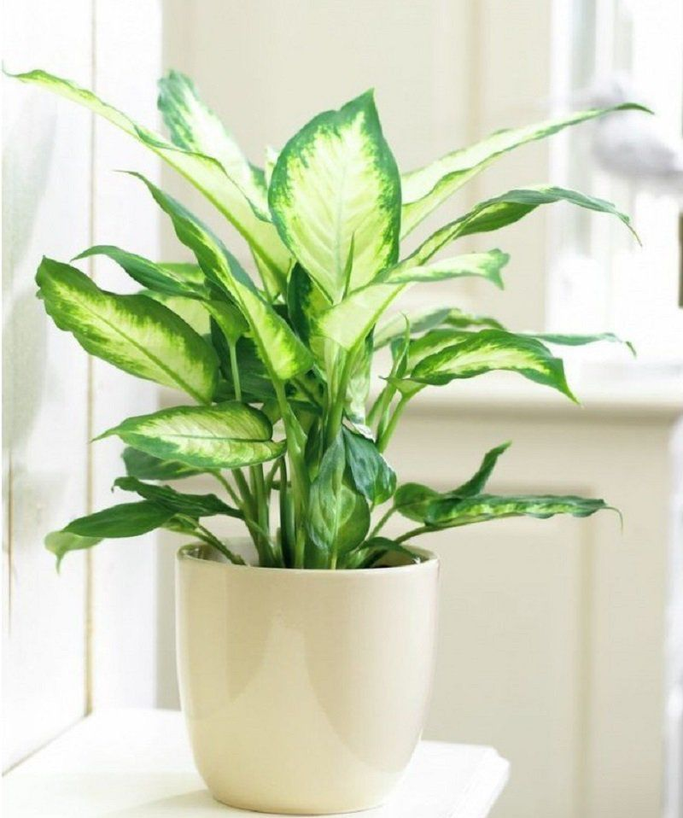
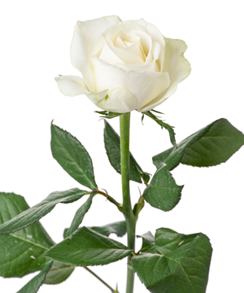
- Mẫu vật:
Cành hoa
Cây còn nguyên lá

Slide 9
CÁCH TIẾN HÀNH
02

Slide 10
Thí nghiệm chứng minh thân vận chuyển nước
Dụng cụ, hóa chất, mẫu vật:
2 cốc thủy tinh
Dao mổ
Đũa thủy tinh
Mực viết màu tím
Kính
lúp
Cành hoa
(hoa trắng)
Nước cất

Slide 11
Cách tiến hành:
Bước 1: Cho nước vào hai cốc thủy tinh có đánh số 1 và 2. Sau đó, cho màu thực phẩm (hay mực viết) vào cả hai cốc, khuấy đều để tạo thành dung dịch màu. (Hình 31.1)

Slide 12
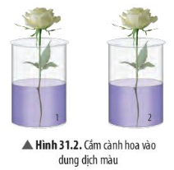
Cách tiến hành:
Bước 2: Cắm vào mỗi cốc dung dịch màu 1 – 2 cành hoa (đã được cắt chéo, ngắn khoảng 10 – 15 cm). Để hai cốc vào chỗ thoáng khoảng 60 – 90 phút (Hình 31.2)

Slide 13
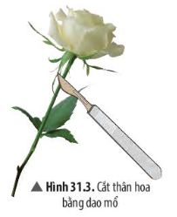
Cách tiến hành:
Bước 3:
+ Cốc 1: Cắt dần cành hoa từ trên xuống bằng dao mổ, dung kính lúp để quan sát lát cắt và xác định vị trí của dung dịch màu (Hình 31.3).
+ Cốc 2: Quan sát sự thay đổi màu của cánh hoa.

Slide 14
Giải thích:
Tại sao phải sử dụng hoa có màu trắng?
Tại sao cần phải để hai mẫu thí nghiệm vào chỗ thoáng khoảng 60 – 90 phút?

Slide 15
Trả lời:
Phải sử dụng hoa có màu trắng vì:
Dễ dàng quan sát hiện tượng thay đổi màu sắc của cánh hoa. Bình thường, hoa màu trắng có các tế bào ở cánh hoa không chứa sắc tố trong không bào nên khi dung dịch màu được vận chuyển đến cánh hoa sẽ làm màu sắc cánh hoa đổi màu.

Slide 16
Cần phải để hai mẫu thí nghiệm vào chỗ thoáng khoảng 60 – 90 phút để:
Đủ thời gian cho quá trình vận chuyển dung dịch màu lên thân và lên cánh hoa.

Slide 17
Thí nghiệm chứng minh lá thoát hơi nước
Dụng cụ:
Giấy thấm
Băng keo trong
Máy sấy
Đồng hồ bấm giờ
Đĩa petri

Slide 18
Thí nghiệm chứng minh lá thoát hơi nước
Hóa chất:
Cobalt chloride (CoCl₂) 5%
Calcium chloride (CaCl₂) khô

Slide 19
Thí nghiệm chứng minh lá thoát hơi nước
Mẫu vật:
Cây còn nguyên lá

Slide 20
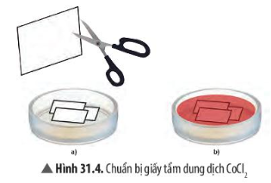
Cách tiến hành:
Bước 1: Chuẩn bị giấy tẩm dung dịch CoCl₂.
+ Dùng kéo cắt giấy thấm thành những miếng nhỏ hình chữ nhật có kích thước 1 cm $×$ 2 cm (Hình 31.4a)

Slide 21
Cách tiến hành:
Bước 1: Chuẩn bị giấy tẩm dung dịch CoCl₂.
+ Ngâm các mảnh giấy thấm trong dung dịch CoCl₂ khoảng 25 – 30 phút cho mảnh giấy thấm đều CoCl₂, lúc này giấy có màu hồng (H31.4b).

Slide 22
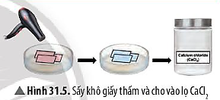
Cách tiến hành:
Bước 1: Chuẩn bị giấy tẩm dung dịch CoCl₂.
+ Sấy các mảnh giấy thấm bằng máy sấy đến lúc khô, lúc này giấy sẽ chuyển màu xanh da trời. Sau đó cho các mảnh giấy này vào lọ CaCl₂ (H31.5)

Slide 23
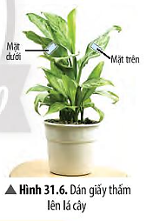
Cách tiến hành:
Bước 2: Đặt vào mỗi mặt lá một mảnh giấy thấm đã tẩm dung dịch CoCl₂ theo hết chiều ngang của lá và dùng bang keo trong dán đè lên mảnh giấy để tạo một hệ thống kín (H31.6).
Lưu ý: Khi kẹp giấy thấm nên cùng làm trên một lá hoặc các lá có độ tuổi tương đương để đảm bảo tính chính xác.
Bước 3: Quan sát và giải thích có sự chuyển màu của giấy thấm sau 20 phút.

Slide 24
Giải thích:
Tại sao phải cho các mảnh giấy thấm đã tẩm CoCl₂, vào lọ có chứa CaCl₂)?
Tại sao phải đặt mảnh giấy thấm đã tẩm CoCl₂ vào cả mặt trên lẫn mặt dưới lá?
Tại sao phải kẹp giấy thấm trên cùng một lá hoặc các lá có độ tuổi tương đương?

Slide 25
Trả lời:
Phải cho các mảnh giấy thấm đã tẩm CoCl₂, vào lọ có chứa CaCl₂ vì:
CaCl₂ Có khả năng hút ẩm nên sẽ giữ cho các mảnh giấy thấm giữ được màu xanh, không đổi sang màu đỏ hồng.

Slide 26
Trả lời:
Phải đặt mảnh giấy thấm đã tẩm CoCl₂ vào cả mặt trên lẫn mặt dưới lá vì:
Khí khổng tập trung chủ yếu ở mặt dưới của lá nên giấy thấm sẽ đổi màu nhanh hơn. Đặt mảnh giấy thấm đã tẩm CoCl₂ vào cả mặt trên lẫn mặt dưới lá để dễ dàng so sánh tốc độ thoát hơi nước ở hai mặt lá.

Slide 27
Phải kẹp giấy thấm trên cùng một lá hoặc các lá có độ tuổi tương đương vì:
Khi kẹp giấy thấm trên cùng một lá hoặc các lá có độ tuổi tương đương sẽ cho kết quả chính xác hơn do tốc độ thoát hơi nước giữa các lá có độ tuổi tương đương sẽ gần bằng nhau. Còn lá già và lá non có sự thoát hơi nước khác nhau.

Slide 28
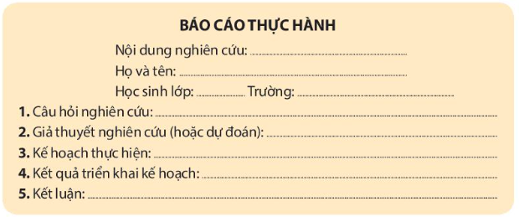
LUYỆN TẬP
- Nhiệm vụ: Các nhóm HS hoàn thiện báo cáo theo mẫu trong SGK.

Slide 29
VẬN DỤNG
Câu 1. Khi cắm một cành hoa vào cốc nước màu, để chứng minh có sự vận chuyển nước từ thân lên lá và hoa, ta có thể dựa vào
A. sự thay đổi về khối lượng của hoa và lá.
B. sự thay đổi màu sắc của hoa.
C. sự thay đổi màu sắc của lá.
D. sự thay đổi màu sắc và kích thước thân.

Slide 30
VẬN DỤNG
Câu 2. Để bảo quản giấy tẩm CoCl₂ tránh không khí ẩm, ta dùng hoá chất nào sau đây?
A. CaSO₄
C. CaCl₂
B. H₂SO₄
D. HCl

Slide 31
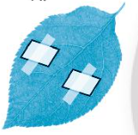
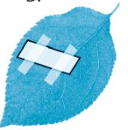
VẬN DỤNG
Câu 3. Để quan sát rõ nhất sự đổi màu của giấy thấm được tẩm CoCl₂ cách dán giấy thấm nào sau đây là đúng?
A.
C.
B.
D.

Slide 32
VẬN DỤNG
Câu 4. Để dễ dàng quan sát kết quả thí nghiệm chứng minh thân vận chuyển nước, nên dùng loại hoa nào sau đây?
A. Hoa cúc trắng.
C. Hoa hồng.
B. Hoa mai.
D. Hoa trạng nguyên.

Slide 33
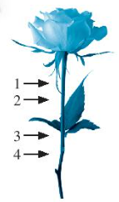
VẬN DỤNG
Câu 5. Sau khi ngâm trong dung dịch màu, để xác định vị trí của dung dịch màu trong cành hoa ở hình bên, em sẽ cắt cành hoa bắt đầu từ vị trí nào?
A. (4)
B. (2)
C. (3)
D. (1)

Slide 34
HƯỚNG DẪN VỀ NHÀ
Quan sát thí nghiệm chứng minh thân vận chuyển nước sau 60 – 90 phút và hoàn thiện báo cáo thực hành
Ôn tập lại toàn bộ nội dung được học trong chủ đề 7

Slide 35
CẢM ƠN CÁC EM ĐÃ CHÚ Ý LẮNG NGHE!

